Slide 1
§6.3 全微分
全微分的定义
全微分在近似计算中的应用
全微分的几何意义
可微的条件
全增量
全微分
必要条件
充分条件

Slide 2

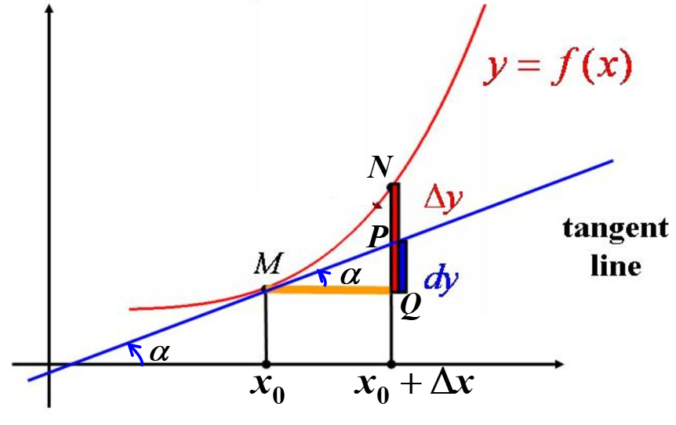
一元函数 的微分：

Slide 4

定义：若存在常数 使得
称
全微分的定义可推广到三元及三元以上情形.

Slide 5
§6.3 全微分
全微分的定义
全微分在近似计算中的应用
全微分的几何意义
可微的条件
全增量
全微分
必要条件
充分条件

Slide 6
定理1 (可微的必要条件)：
即：可微
连续且可偏导，
但反之不真.

Slide 7
一元函数中可导能推出可微；多元函数中可偏导不能保证可微。(反例：连续且可偏导但不可微的例.)
例1、
例2、

Slide 8
定理2 (可微的充分条件)：
注：若
则
是
内的可微
函数，即在 内处处可微.

Slide 9
多元函数连续、可偏导、可微的关系：
函数连续
函数可偏导
函数可微
偏导数连续

Slide 10
例3、
时的全微分.
例4、

Slide 11
§6.3 全微分
全微分的定义
全微分在近似计算中的应用
全微分的几何意义
可微的条件
全增量
全微分
必要条件
充分条件

Slide 12
或

Slide 13
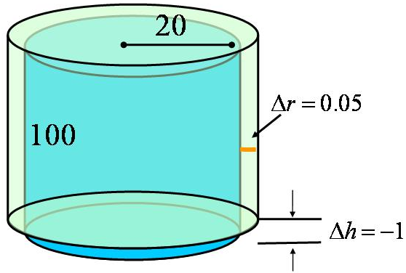
例5、
例6、

Slide 14
§6.3 全微分
全微分的定义
全微分在近似计算中的应用
全微分的几何意义
可微的条件
全增量
全微分
必要条件
充分条件

Slide 15
曲面

Slide 16
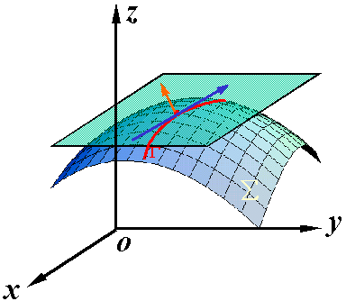
故:
近似表示。
简称以直代曲.

Slide 17
小结
1、全微分与全增量的概念；
2、可微的必要条件与充分条件；
3、可微与可偏导、函数连续的关系；
4、全微分在近似计算中的应用；
5、全微分的几何意义 。

